Slide 1
Qué es Maven
Maven es una herramienta de gestión de proyectos de desarrollo utilizada principalmente en el entorno de computación Java utilizando conceptos provenientes de Apache Ant.
Es muy utilizada en proyectos WSO2, es profundamente personalizable, permitiendo finalizar tareas complejas de forma rápida y reutilizando los resultados de ejecuciones pasadas.
La configuración de un proyecto se basa en un fichero XML en el cual se declaran los requerimientos para la construcción.
Maven añade principalmente las siguientes funcionalidades a Apache Ant:
Gestión de repositorios: Son ubicaciones que almacenan jars que serán necesarios para el build. Existen tres repositorios: local, central y remoto. El primero se halla en la máquina donde se realiza el build y los otros dos se accede en forma remota por http. Maven se centra primero en el local para la búsqueda de un jar, si no lo encuentra buscará en remoto y lo descargará a local para acelerar futuras construcciones.
Gestión de dependencias: Son declaraciones de los jars que necesita el proyecto para su construcción.
Gestión del ciclo de vida: Parte de unas metas y fases previamente establecidas.

Slide 2
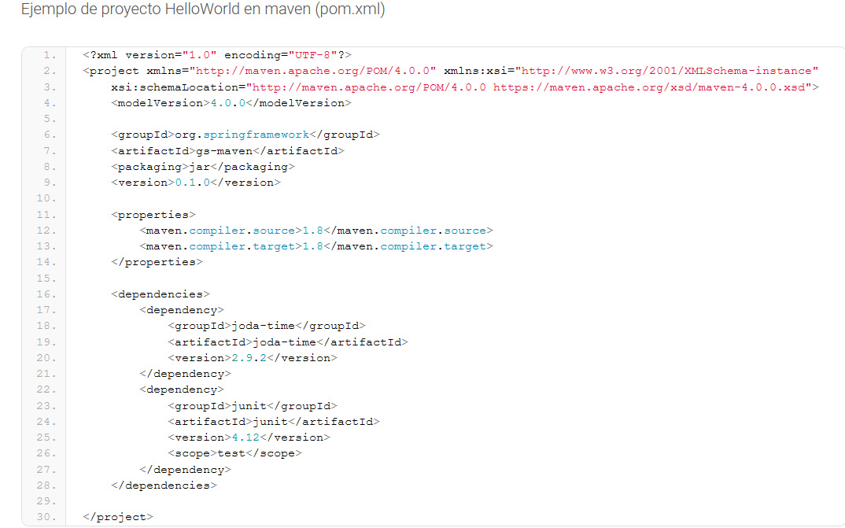

Slide 3
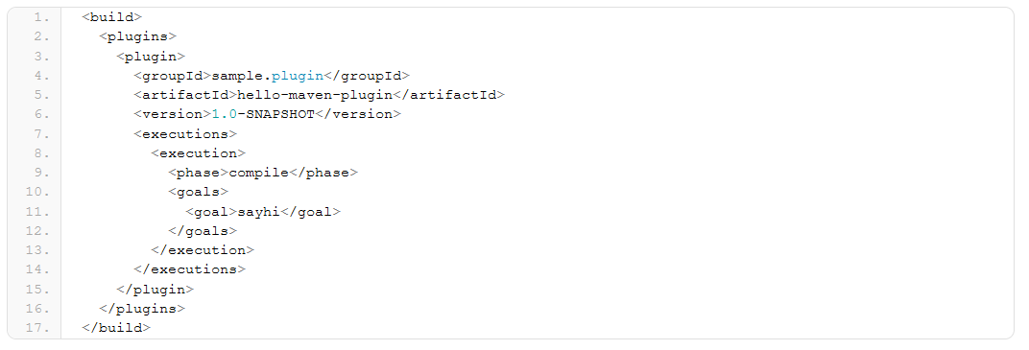
Personalización: Para añadir una meta es necesario desarrollar un plugin Java extendiendo la clase AbstractMojo y luego añadirlo al fichero pom.xml.

Slide 4
Qué es Gradle
Gradle es una herramienta de automatización de compilación del código abierto, que obtuvo una rápida popularidad ya que fue diseñada fundamentalmente para construir multiproyectos, utilizando conceptos provenientes de Apache Maven.
Gradle mejora principalmente las siguientes funcionalidades de Maven:
Lenguaje: Gradle no emplea el lenguaje XML, sino que se basa en DSL ya que se focaliza en la resolución de un problema específico, colaborando en construcciones sumamente estructuradas, eficientes y mantenibles para múltiples proyectos.
Gestión del ciclo de vida: Añade la capacidad de soportar todo el proceso de vida del software (desde la compilación, pruebas, análisis estadístico e implementación).

Slide 5
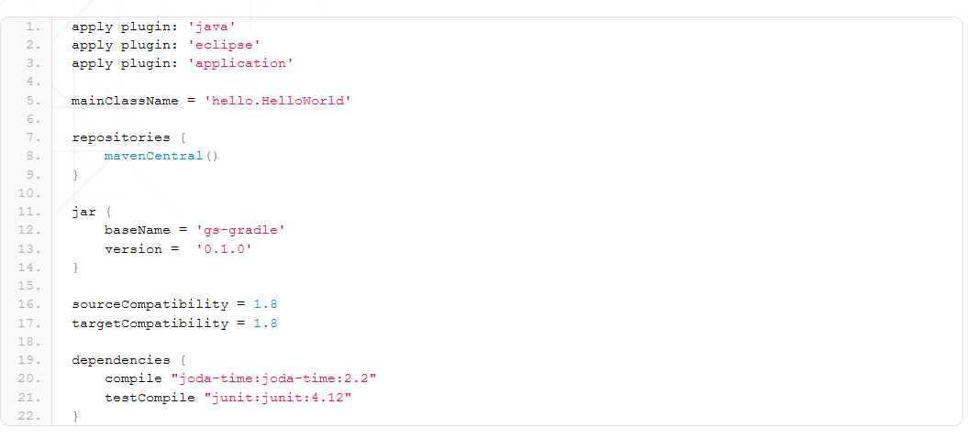
Ejemplo del mismo proyecto HelloWorld en gradle (settings.gradle)

Slide 6
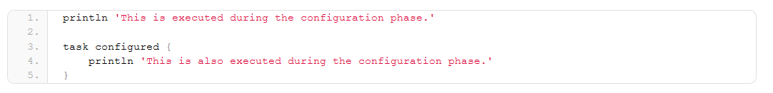

Personalización: Para personalizar una tarea simplemente se añade al fichero groovy (build.gradle).

Slide 7
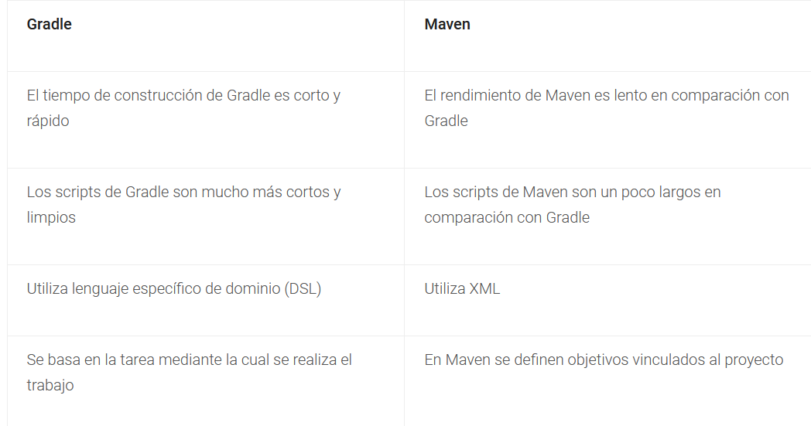
Gradle vs Maven: diferencias principales

Slide 8
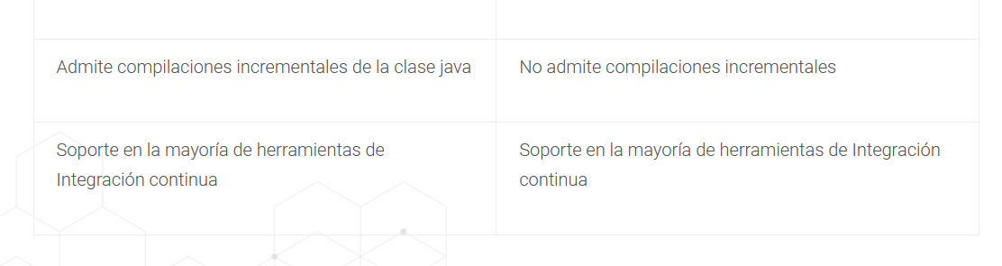
Gradle vs Maven: diferencias principales

Slide 9
¿Cuál debo elegir Maven o Gradle? ¿Cuál es mejor?
La clave está en la flexibilidad, si el proyecto se puede gestionar con metas standard o con poca personalización entonces Maven es suficiente, por otro lado si el proyecto requiere diferentes comportamientos en función de múltiples variables en tiempo de construcción quizá Gradle responda más eficazmente a esos requerimientos.

